Slide 1
المجموعات الصغيرة
إعداد د. سكوت وودل
جرى تحميل المادَّة بواسطة د. ريك جريفيث * الهيئة الإنجيلية الثقافية الأردنية
يمكن تنزيل جميع الملفات بلغاتٍ كثيرةٍ مجانًا من الموقع الإلكتروني:
BibleStudyDownloads.org

Slide 2
المجموعات الصغيرة
تتشارك جميع المجموعات الصغيرة بأمور
متشابهة من حيث المكوَّنات وطريقة سير المجموعة

Slide 3
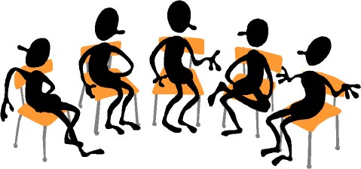
خمسة أمور جوهرية يجب على كلِّ مجموعة أن تتبنَّاها
أن تسعى لتحقيق التحول الروحي
أن تمارس الرعاية عن قصد
أن تبني علاقات حقيقية وأصيلة
أن تؤدِّي خدماتٍ مبنيةً على المحبة
أن تعمل على إعداد قادةٍ مُستقبليِّين

Slide 4
Black

Slide 5
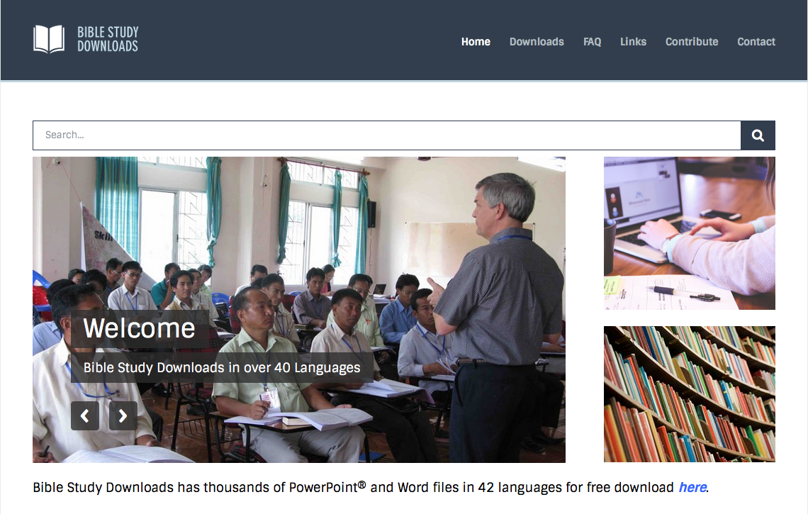
احصلْ على هذا العرض التقديمي مجانًا!
رابط "ديناميات الكنيسة" الإلكتروني على: BibleStudyDownloads.org
https://biblestudydownloads.org/resource/church-dynamics/
Notes:
ديناميات الكنيسة (القرص المدمج CD)

